Slide 1


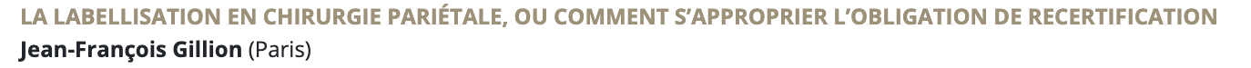

Slide 2


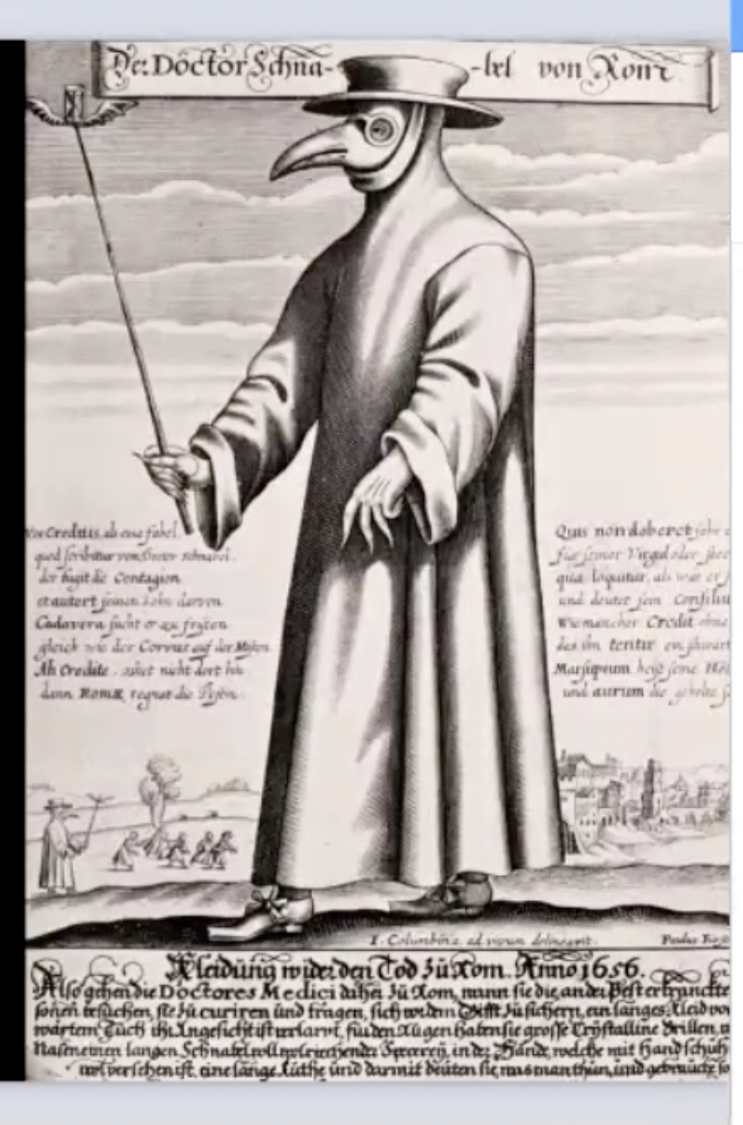
XXXXXX
Bas les masques !
Pas encore !

Slide 3
XXXXXX
La certification périodique
de TOUS les médecins est actée
Obligations
  Actualiser leurs connaissances et leurs compétences
  Renforcer la qualité des pratiques professionnelles
  Améliorer la relation avec leurs patients
  Mieux prendre en compte leur santé personnelle

Slide 4



XXXXXX
La certification périodique
de TOUS les médecins est actée
Obligations
  Actualiser leurs connaissances et leurs compétences
  Renforcer la qualité des pratiques professionnelles
  Améliorer la relation avec leurs patients
  Mieux prendre en compte leur santé personnelle
Les actions sont ‘librement choisies’
  Par le médecin (‘le cas échéant en lien avec son employeur...’)
  Parmi une liste figurant dans un référentiel national
    Sur proposition de HAS et de nos CNP
  Les actions de DPC, FMC et de l’Accréditation
    sont prises en compte
  (ça ressemble effectivement de très près à l’accréditation)
Cycles de 6 ans, débutent dès janvier 2023 !
  Pour les jeunes diplômés
  = Dans un an !
Notes:
Ainsi, les CNP produiront des référentiels de certification adaptés à la diversité des situations professionnelles rencontrées dans le champ de la spécialité ou de la profession (exercice de conseil, de contrôle ou d’inspection, etc.) sur la base des recommandations méthodologiques transversales édictées, sur proposition de la HAS, par le conseil national de la certification périodique.
En place depuis plus de 10 ans (libéraux)

Slide 5

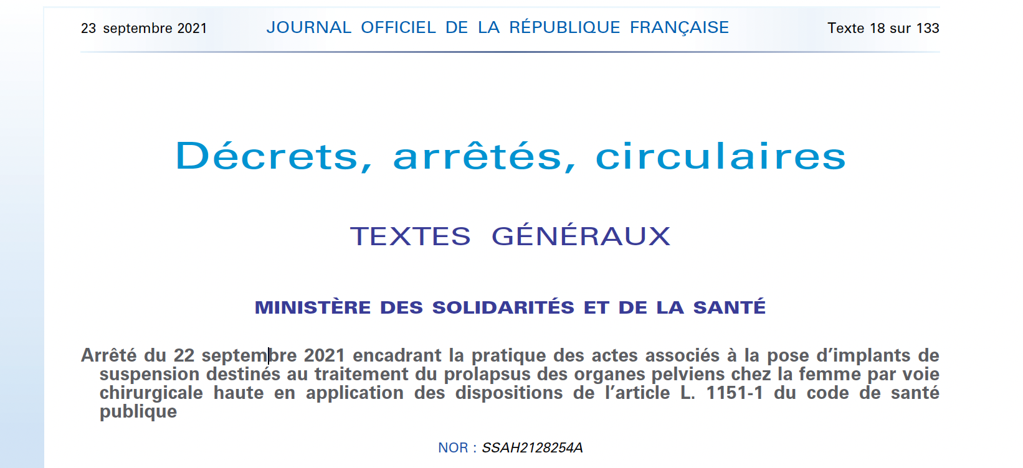
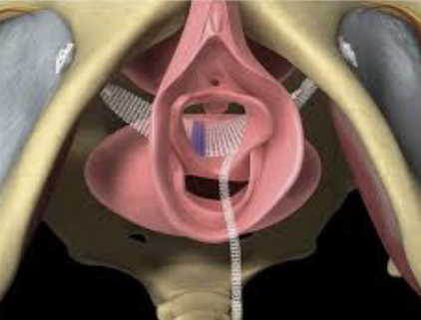
XXXXXX
les dés sont jetés !
On peut le déplorer ou l’ignorer
Adhérer pleinement, ou ‘faire avec’,
Si on veut, ne pas se faire imposer les ‘détails’
  Se faire ‘Encadrer’ ou recadrer
  Ex. textes contraignants pour cures de prolapsus
Notes:
On peut le déplorer ou l’ignorer
Adhérer pleinement, ou ‘faire avec’, les dés sont jetés !
Il faut s’organiser dirait Jugnot

Slide 6


XXXXXX
les dés sont jetés !
On peut le déplorer ou l’ignorer
Adhérer pleinement, ou ‘faire avec’,
Si on veut ne pas se faire imposer les ‘détails’
  Ex. textes contraignants pour cures de prolapsus
Il vaut mieux anticiper
et participer au choix du référentiel
En proposant nos propres critères
de ‘bonnes pratiques’
En liaison avec notre CNP
Que les tutelles auront alors tendance à avaliser
Notes:
Il faut s’organiser dirait Jugnot

Slide 7
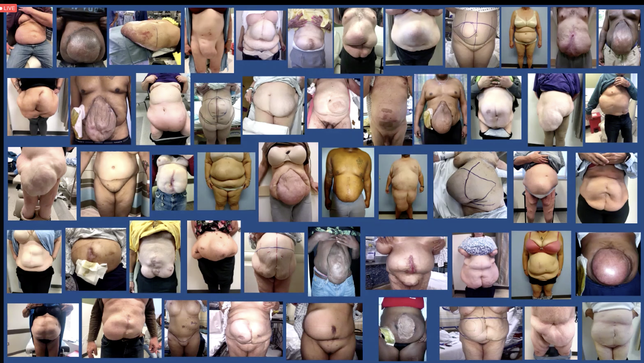
XXXXXX
Ce d’autant que notre spécialité s’est ‘complexifiée’
Aussi bien pour la cure des éventrations,
Grâce aux
  TAR
  Ramirez
  PPP
  Botox
Réhabilitation
RAAC
On opère des patients qu’on n’opérait pas avant
Lesquels ?
RCP nationale online
Courtesy J Fischer USA
Notes:
En profiter pour distribuer Cravates, calots logotés et vérifier cotisations

Slide 8
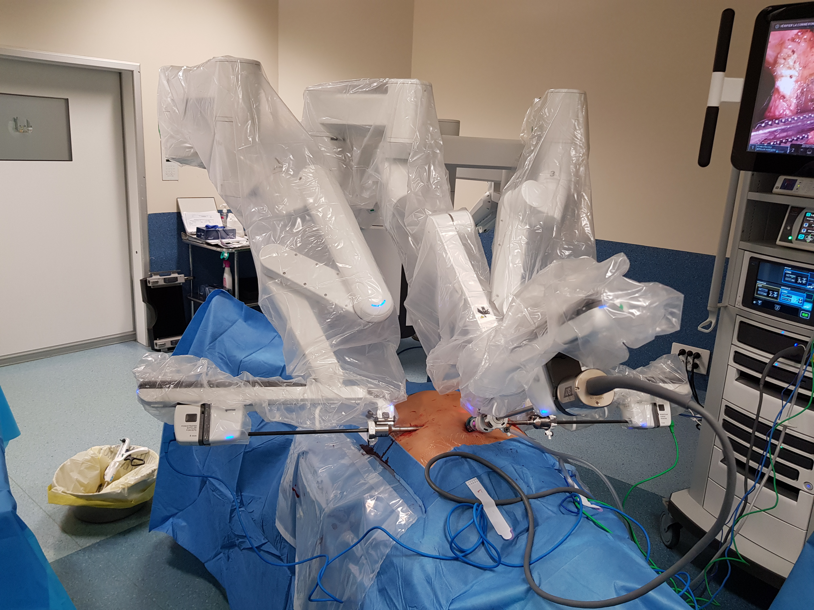
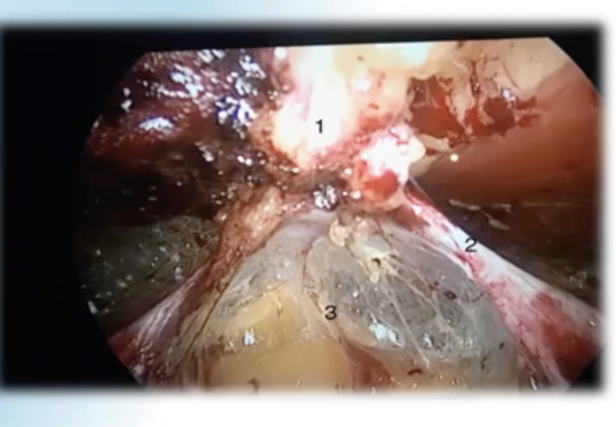
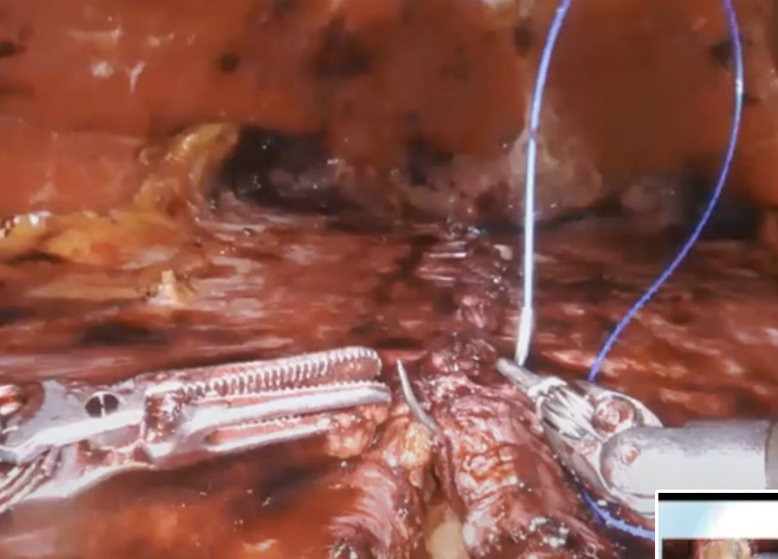
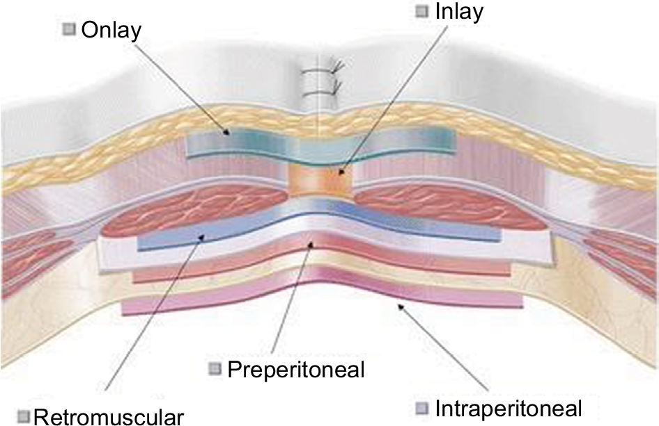
XXXXXX
Que pour la cure des hernies ventrales
Avec des techniques toujours plus sophistiquées
MILOS, e-MILOS
TARUP
R-TAR
V-TEP
.../...
Courtesy JP Cossa
Notes:
En profiter pour distribuer Cravates, calots logotés et vérifier cotisations

Slide 9
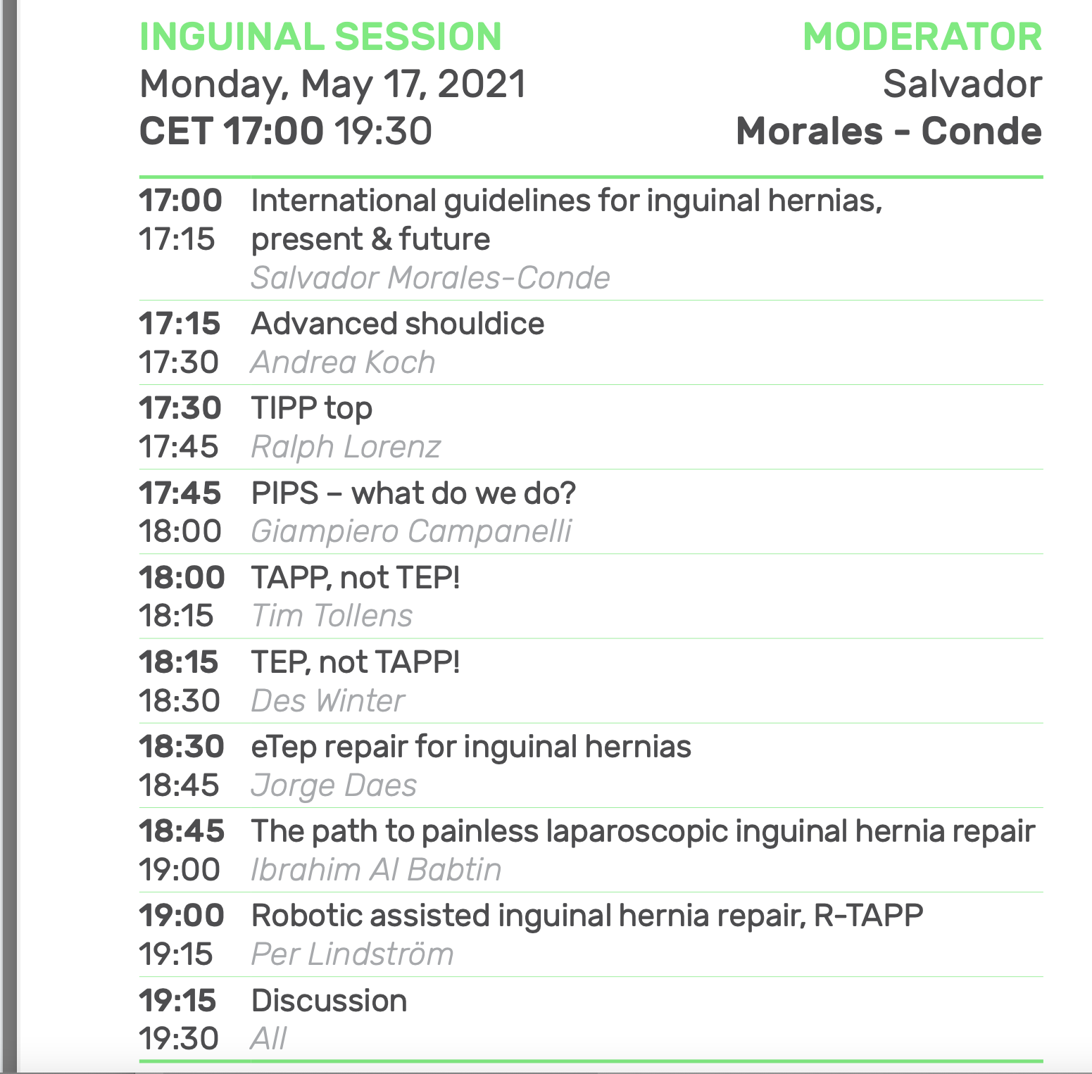
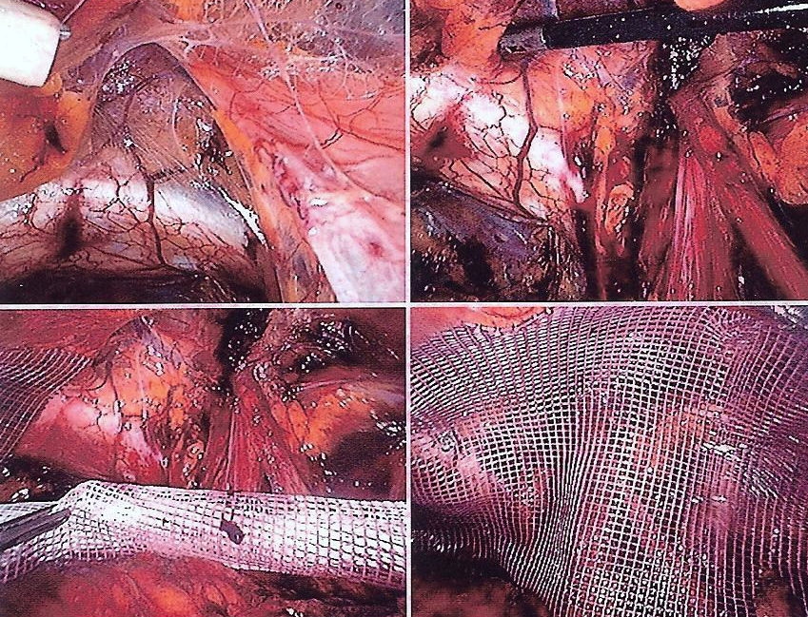
XXXXXX
Que pour la cure des hernies de l’aine,
technique unique ? ou bien ...
Notes:
En profiter pour distribuer Cravates, calots logotés et vérifier cotisations

Slide 10
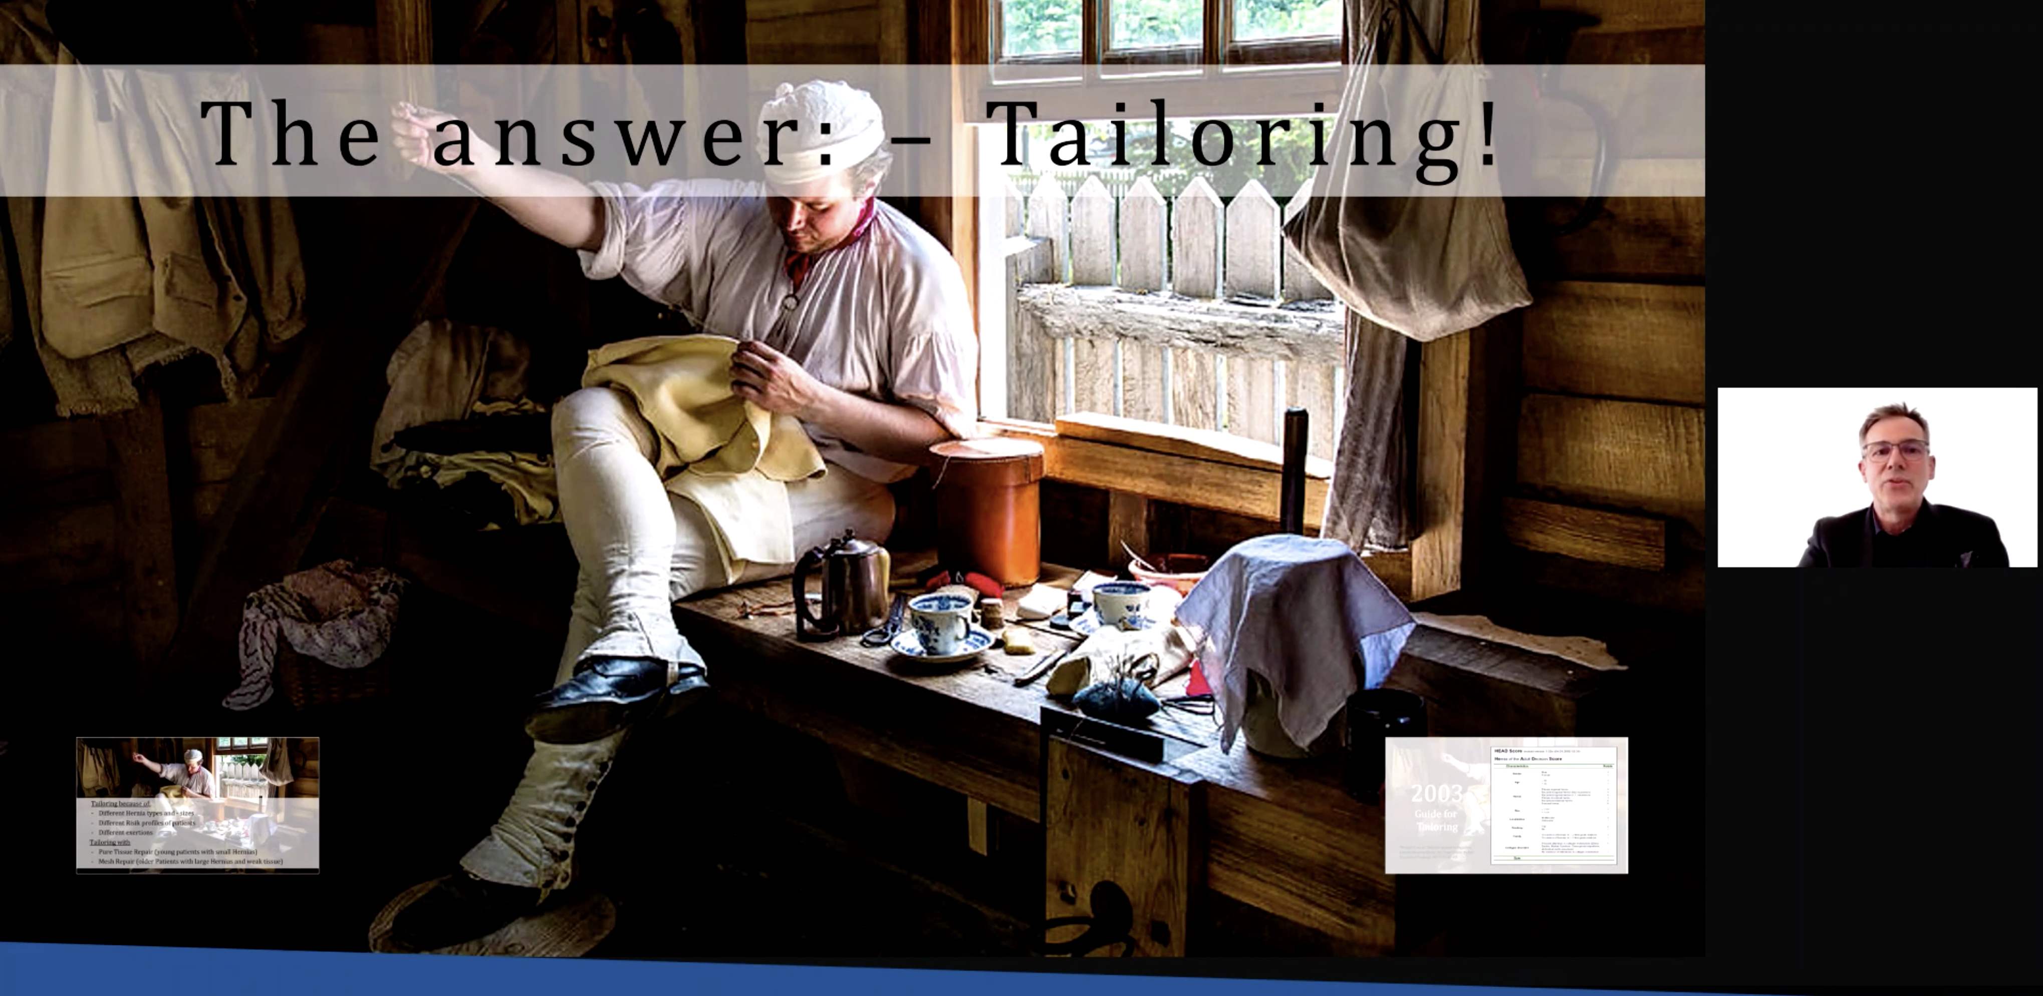
XXXXXX
Tailorisation ?

Slide 11



XXXXXX
Ce d’autant que notre spécialité s’est ‘complexifiée’
aussi pour le choix des prothèses
⍯
Notes:
Et que le MDR c’est tout sauf marrant

Slide 12
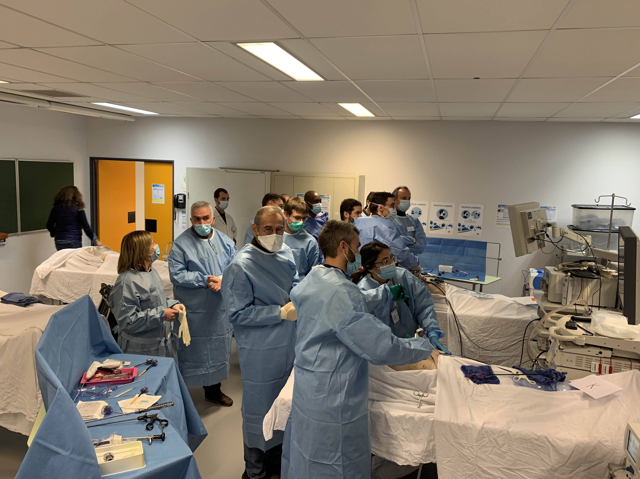
XXXXXX
De ce fait
Pour les jeunes
Le cursus d’interne / CCA est trop court pour apprendre et maitriser toutes ces techniques
  => DIU
  Stages en immersion
  Rencontres avec les experts
Pour les moins jeunes
  EPP / DPC / congrès (MESH)
  Interventions proctorisées
  Participation au registre
= certification périodique
Notes:
En profiter pour distribuer Cravates, calots logotés et vérifier cotisations

Slide 13
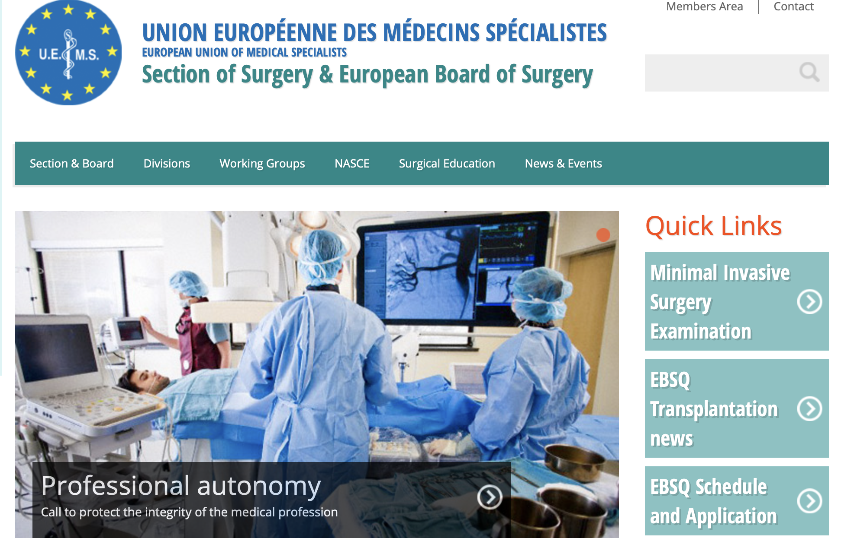
XXXXXX
De ce fait la chirurgie pariétale est maintenant reconnue
comme une surspécialité de la CVD
La chirurgie pariétale siège
  au CNP-CVD depuis Nov 2018
    Aux côtés des autres surspécialités
    Hépato-biliaire
    Upper GI
    Colorectal
    Bariatrique
    ...
  Et à l’UEMS
Notes:
En profiter pour distribuer Cravates, calots logotés et vérifier cotisations

Slide 14
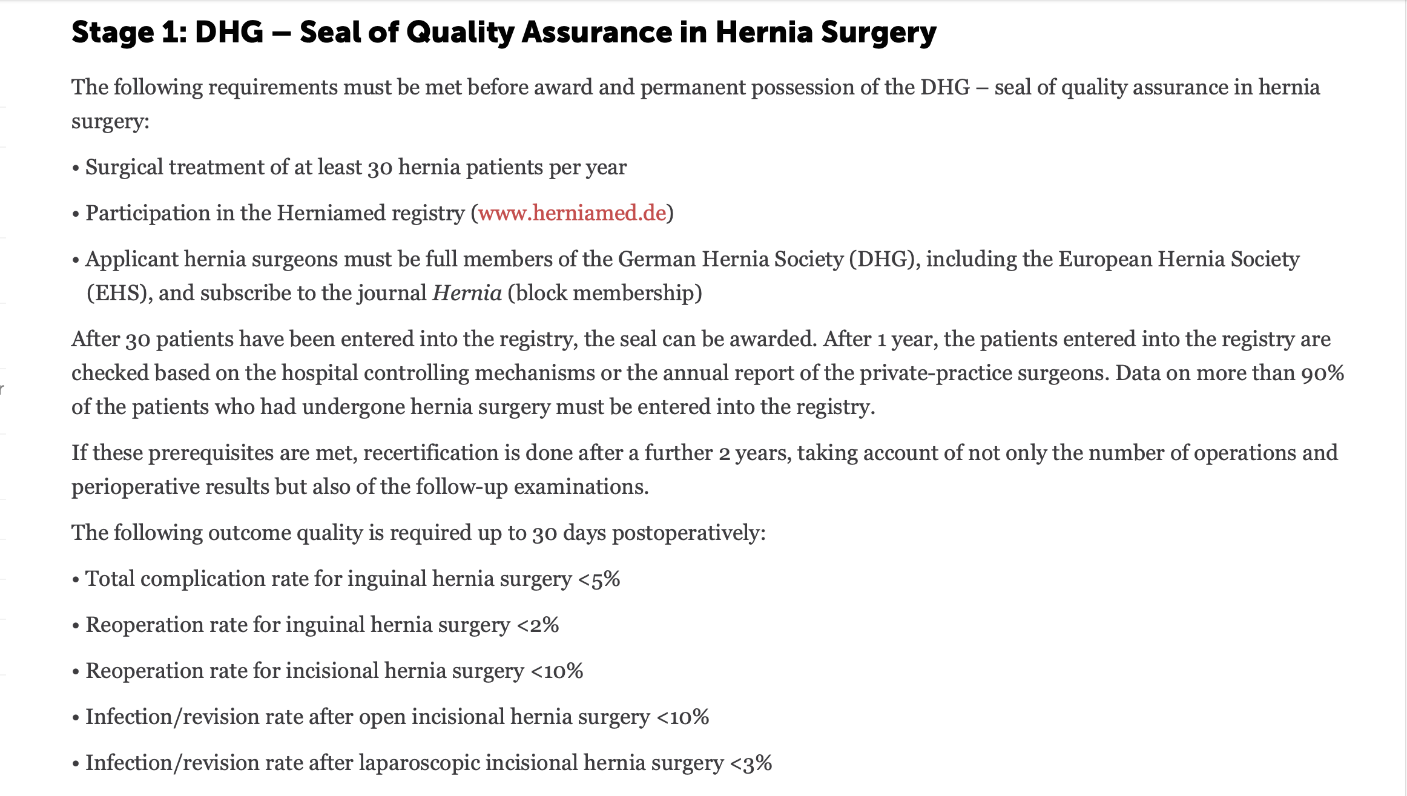
XXXXXX
De ce fait s’est fait jour la nécessité d’une
accréditation des centres (Allemagne)
Notes:
En profiter pour distribuer Cravates, calots logotés et vérifier cotisations

Slide 15
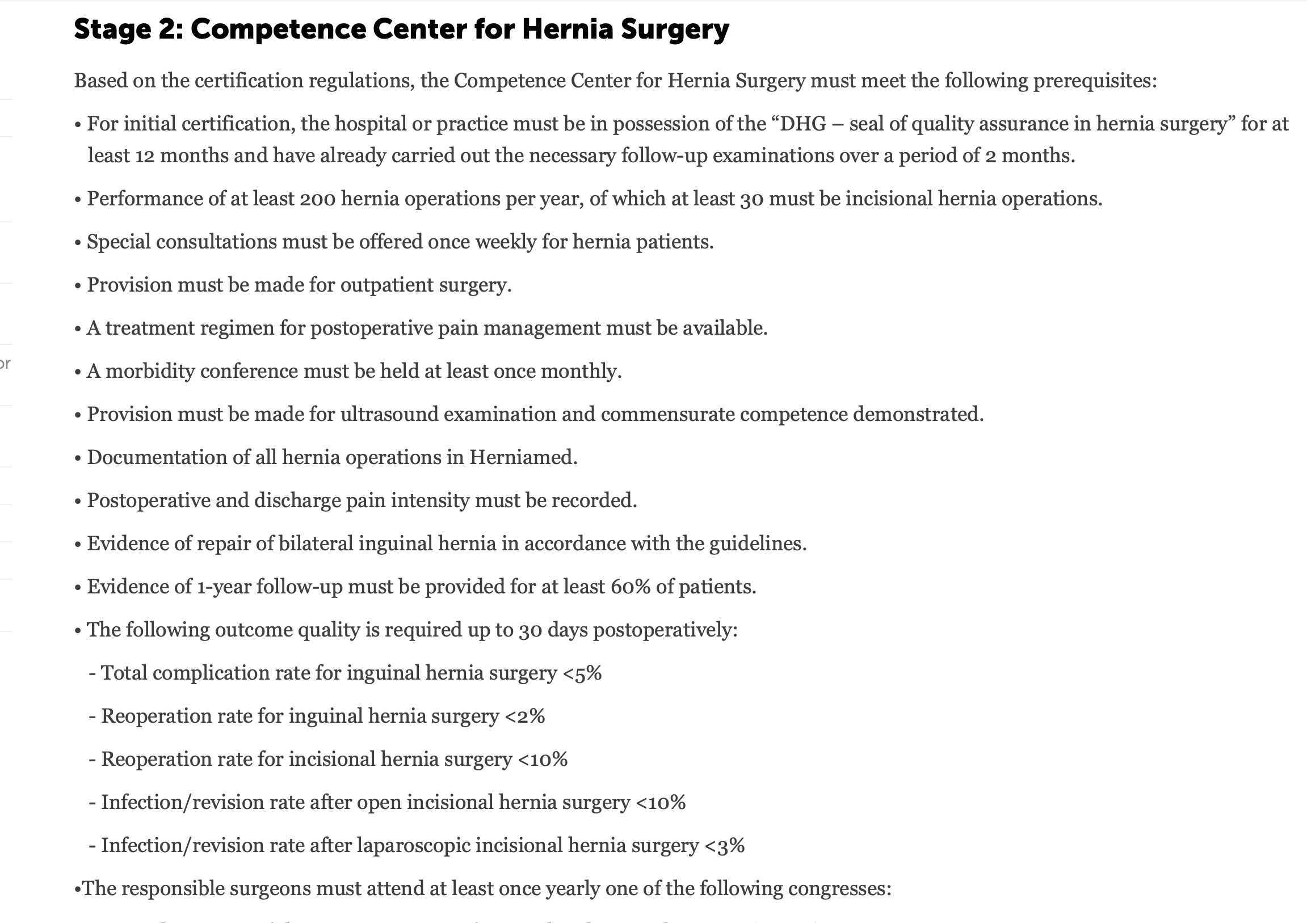
XXXXXX
De ce fait s’est fait jour la nécessité d’une
accréditation des centres (Allemagne)
Notes:
En profiter pour distribuer Cravates, calots logotés et vérifier cotisations

Slide 16
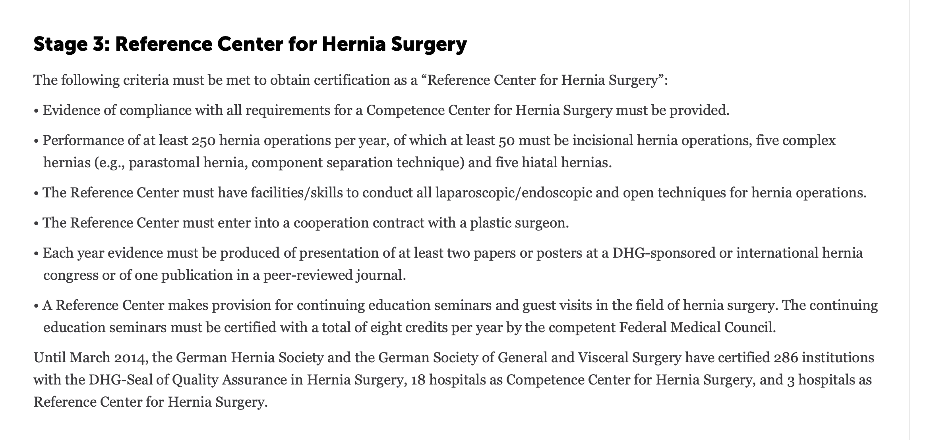
XXXXXX
De ce fait s’est fait jour la nécessité d’une
accréditation des centres (Allemagne)

Slide 17
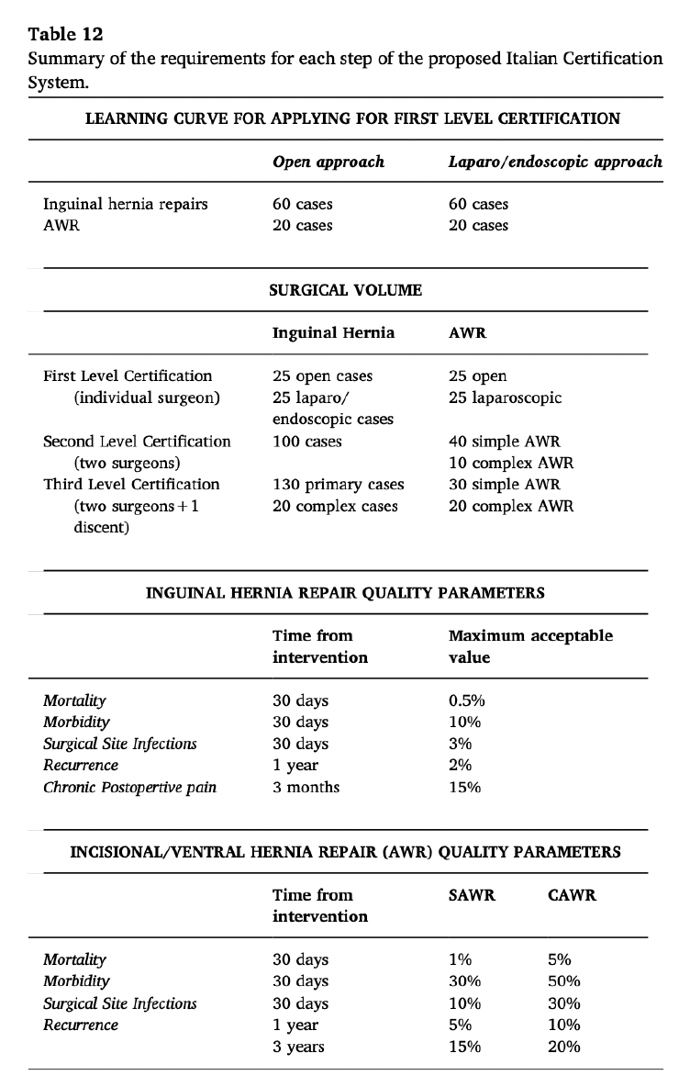
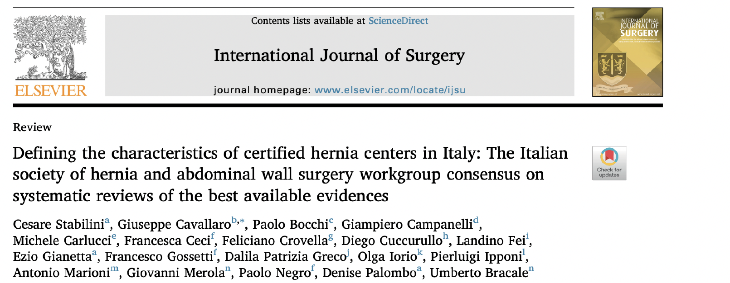
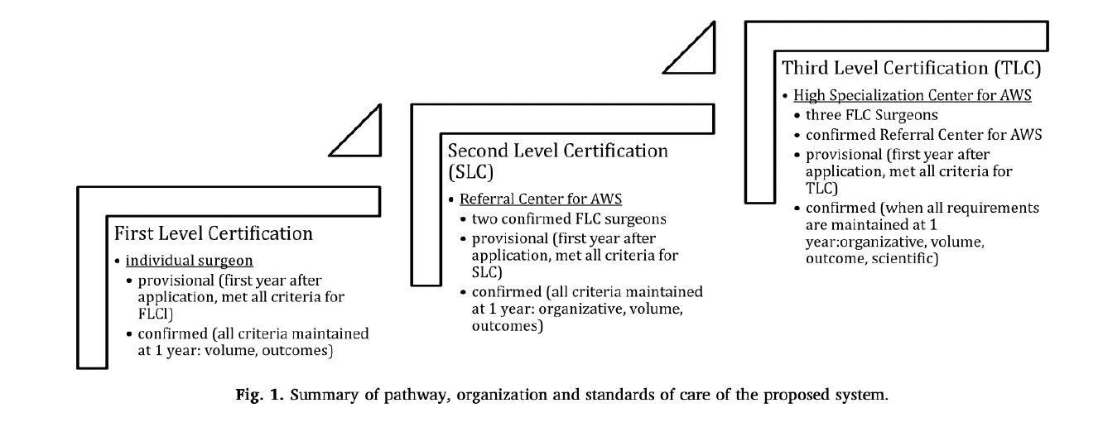
XXXXXX
De ce fait s’est fait jour la nécessité d’une
accréditation des centres et des chirurgiens (Italie)

Slide 18

XXXXXX
De ce fait s’est fait jour la nécessité d’une
accréditation des centres et des chirurgiens (Europe)

Slide 19
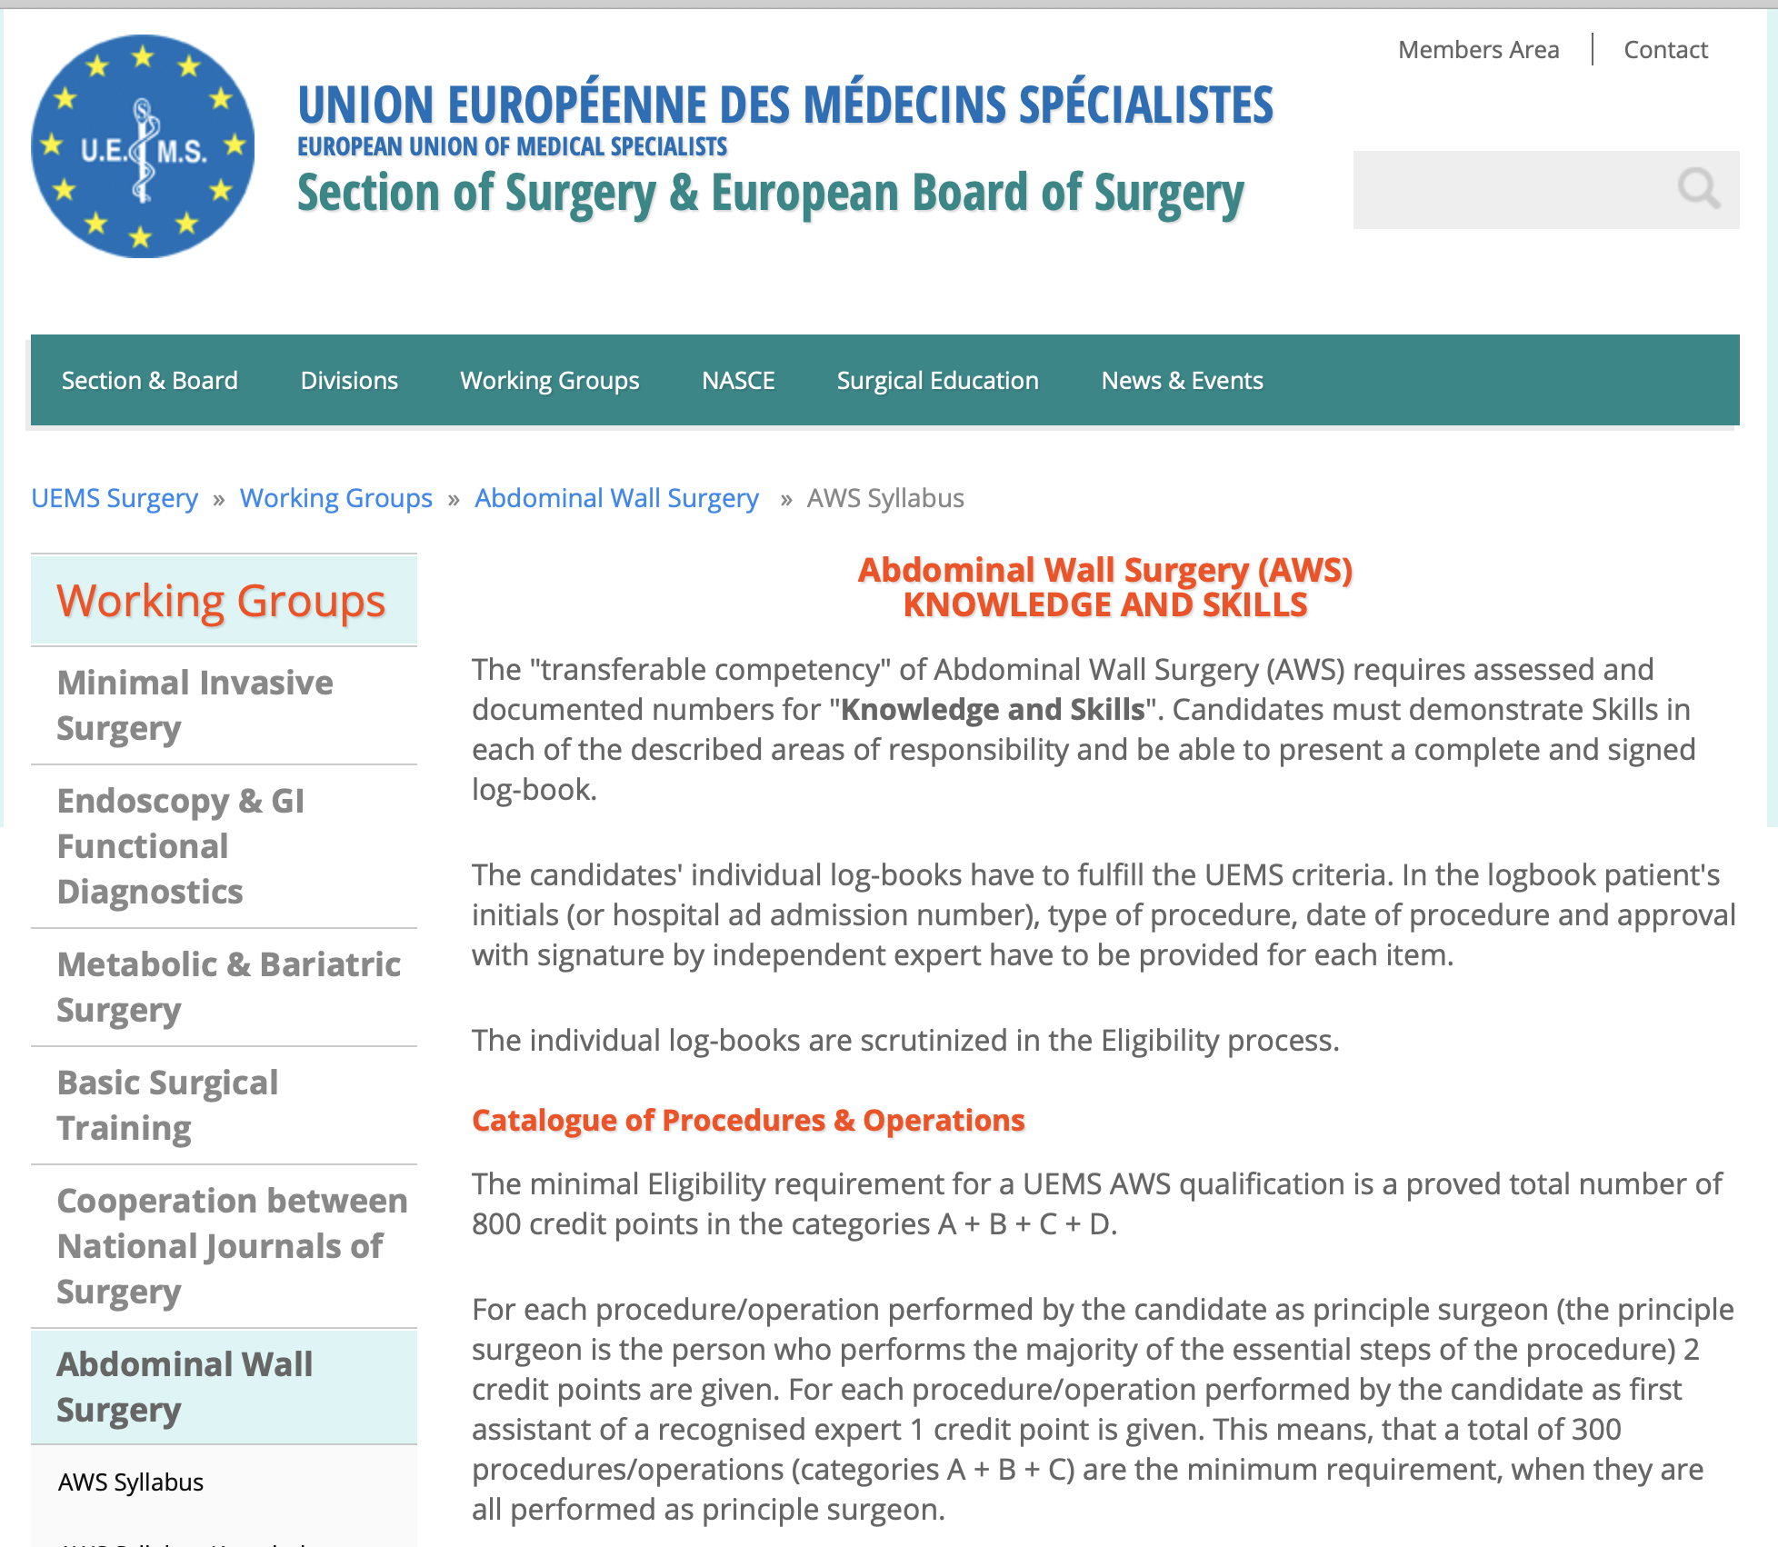
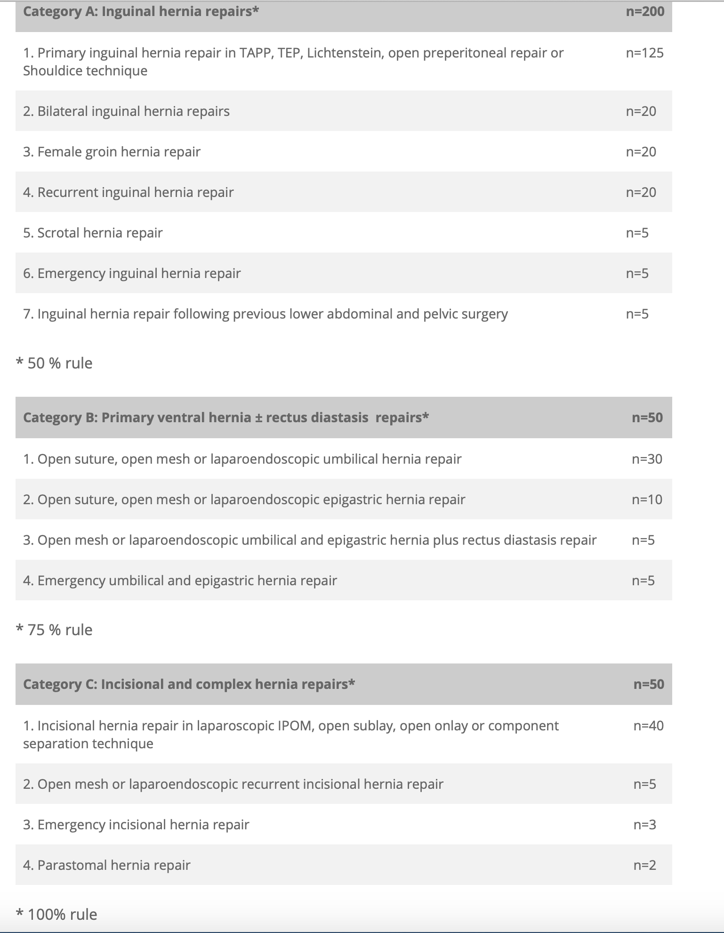
XXXXXX
et des chirurgiens : UEMS
Carte à points

Slide 20

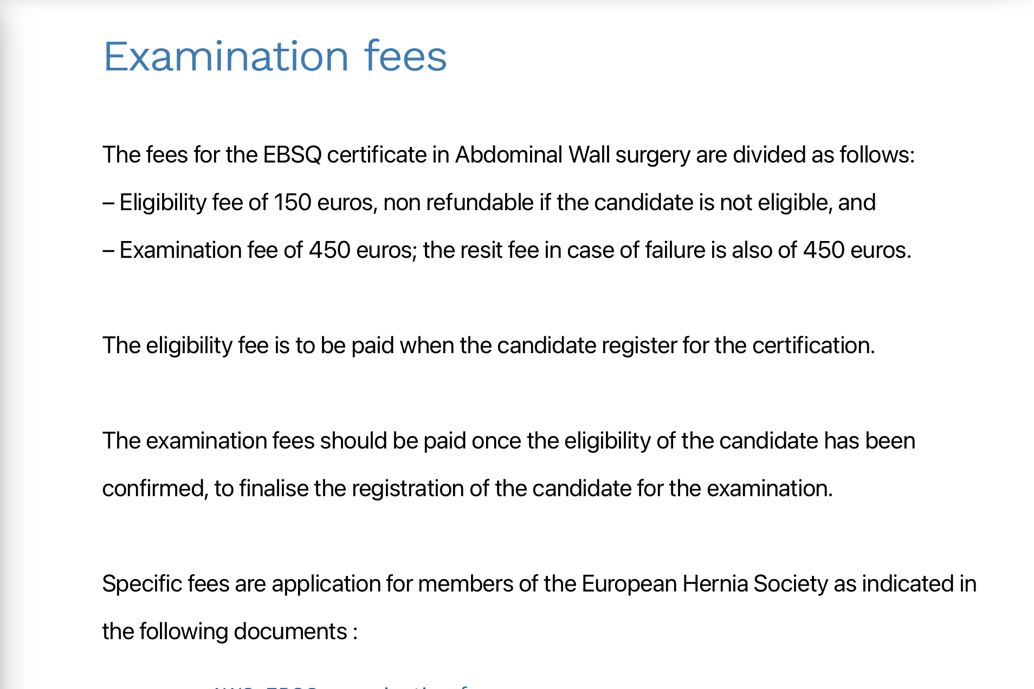
XXXXXX
et des chirurgiens : UEMS
Carte à points = payante !!! ⍯ du DIU !

Slide 21
XXXXXX
On a donc tout intérêt à s’organiser !
À rassembler ce qu’on fait déjà
Certification périodique | SFCP-CH
Actualiser connaissances | DPC-Mesh Congrès (EHS, Mesh ...) club-hernie-mesh.com (replay/podcast)
Actualiser compétences | Interventions proctorisées (ex. Robot) Prescription des anticoagulants
Qualité des pratiques professionnelles | EPP Fonction auto-évaluation du registre paroi RCP nationale online Gestion des risques en chirurgie pariétale Accréditation E learnings
Relations avec les patients | Fiches d’information club-hernie.com (Page tout publics) Fiches de satisfaction PROM du registre
Santé personnelle du PS | Les 35 heures :=)
Notes:
Actualiser leurs connaissances et leurs compétences
Renforcer la qualité des pratiques professionnelles
Améliorer la relation avec leurs patients
Mieux prendre en compte leur santé personnelle

Slide 22
XXXXXX
Projet de labellisation de la SFCP-CH
 | Repose sur un principe de mise en place de moyens
 | Dans une démarche de gestion des risques appliquée à la chirurgie pariétale.
 |  | Ce n'est ni un examen du chirurgien, ni un contrôle du centre
 |  | mais une démarche volontaire et valorisante du chirurgien et du centre chirurgical
 |  | adossée à un registre national
 | La certification SFCP-CH du chirurgien se fait en 3 niveaux (S1; S2; S3)
 |  | Elle est valable 6 ans
 | La certification SFCP-CH des centres se fait en 3 niveaux (C1; C2; C3)
 |  | Elle est valable 6 ans
Notes:
Actualiser leurs connaissances et leurs compétences
Renforcer la qualité des pratiques professionnelles
Améliorer la relation avec leurs patients
Mieux prendre en compte leur santé personnelle

Slide 23
XXXXXX
Projet de labellisation de la SFCP-CH
 |  |  |  |  |  |  | A. Labelisation individuelle du chirurgien de la SFCP-CH
Certification individuelle (Surgeon) de la SFCP-CH |  |  |  |  |  |  |  | S1 |  | S2 |  | S3
1. Technicité
 | Maitrise de 1 technique antérieure ET de 1 postérieure de cure des hernies inguinales |  |  |  |  |  |  | REQUIS |  | REQUIS |  | REQUIS
 | Large éventail de techniques autorisant le 'sur mesure' selon les souhaits du patient |  |  |  |  |  |  | Non requis |  | REQUIS |  | REQUIS
 | Coelio OU Robot |  |  |  |  |  |  | Non requis |  | REQUIS |  | REQUIS
 | Eventrations larges et/ou complexes, laparostomies, participation RCP paroi |  |  |  |  |  |  | Non requis |  | Non requis |  | REQUIS
 |  |  |  |  |  |  |  |  | B. Labelisation du centre chirurgical (C)
 |  |  |  |  |  |  |  | Label C1 |  | Label C2 |  | Label C3
1. Nombre minimal requis de chirurgiens séniors certifiés Sx par la SFCP-CH |  |  |  |  |  |  |  | 1 |  | 1 |  | 1
4. Activité annuelle enregistrée dans le registre de SFCP-CH
 | Le centre fournit du temps d'ARC dédié pour aide à saisie des data dans le registre |  |  |  |  |  |  | Non requis |  | Non requis |  | REQUIS
 | Accès internet au bloc opératoire et/ou bureau du chirurgien |  |  |  |  |  |  | REQUIS |  | REQUIS |  | REQUIS
 | Accès internet pour Visio conférence (RCP Paroi) |  |  |  |  |  |  | Non requis |  | REQUIS |  | REQUIS
5. Technicité / Mise à disposition de moyens matériels et humains
 | Colonnes coelio disponibles |  |  |  |  |  |  | REQUIS |  | REQUIS |  | REQUIS
 | Robot(s) avec vacations pour chirurgie pariétale |  |  |  |  |  |  | Non requis |  | Non requis |  | REQUIS
 | Accès aux prothèses onéreuses pour le traitement de ces cas complexes |  |  |  |  |  |  | Non requis |  | Non requis |  | REQUIS
 | Possibilité d'actes combinés avec un chirurgien plasticien |  |  |  |  |  |  | Non requis |  | Non requis |  | REQUIS

Slide 24
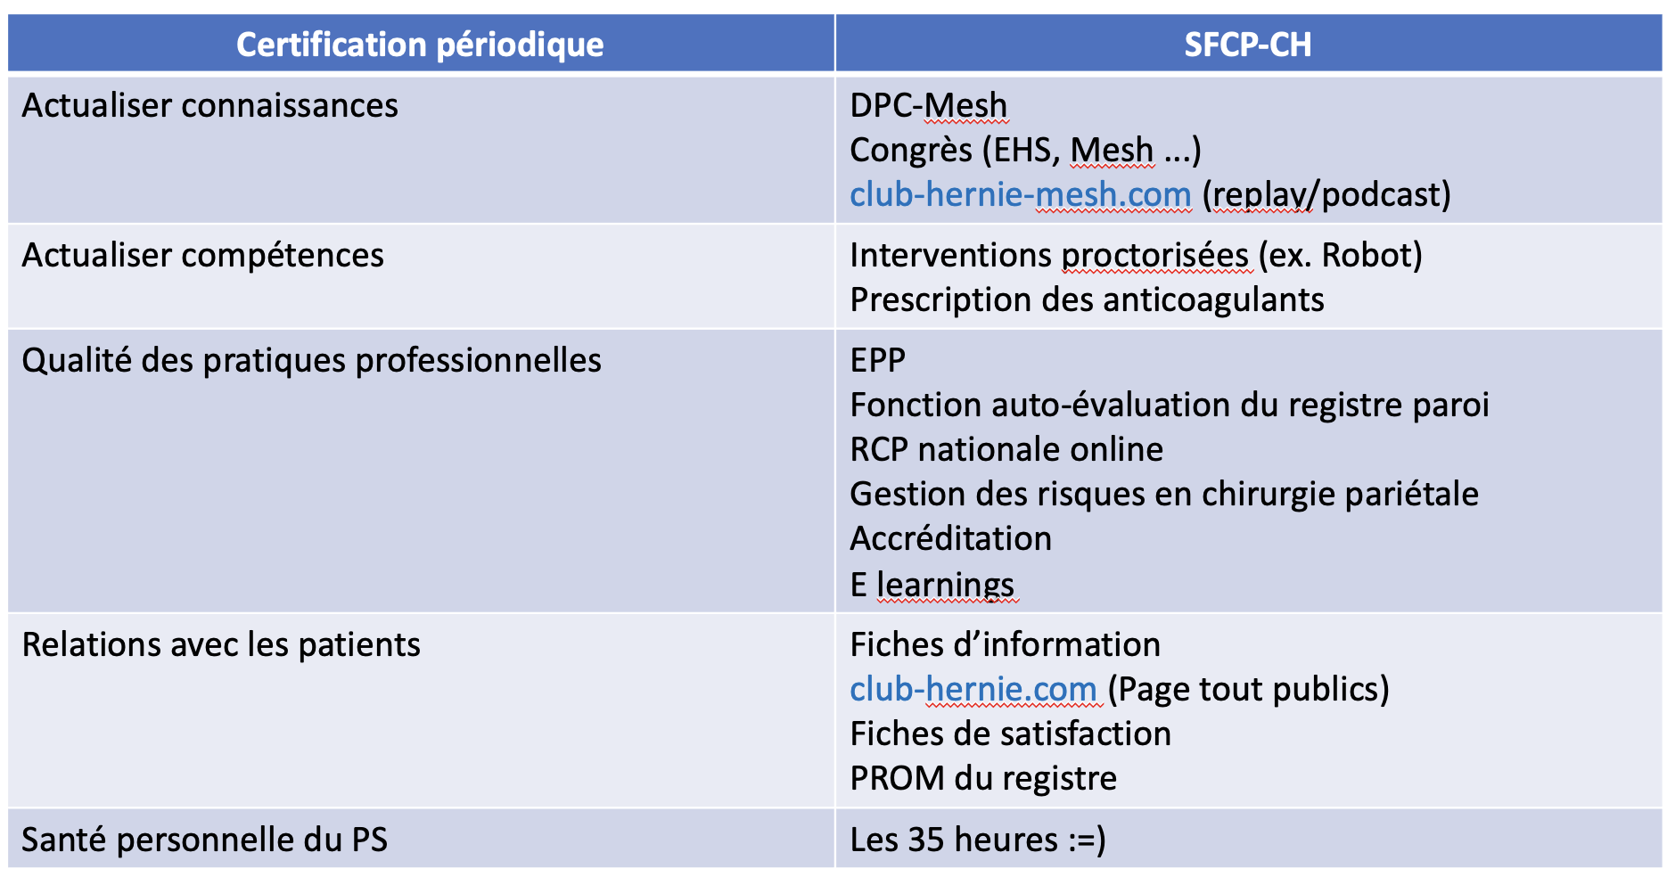
XXXXXX
Conclusion
La labellisation SFCP-CH
Répond au cahier des charges de la certification périodique
Et pourra donc
Sous réserve de validation par CNP-CVD / HAS
Être un bon moyen
(proche de nos activités quotidiennes)
de valider notre obligation
De certification périodique
Notes:
Actualiser leurs connaissances et leurs compétences
Renforcer la qualité des pratiques professionnelles
Améliorer la relation avec leurs patients
Mieux prendre en compte leur santé personnelle

Slide 25

XXXXXX
Inscriptions à SFCP-CH : guillaume.passot@chu-lyon.fr
Participation au registre jfgillion@wanadoo.fr

